Slide 1
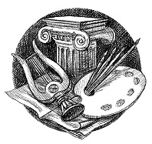
Возможности Ассоциации учителей искусства г. Москвы в реализации концепции преподавания предметной области искусство
«Сообщество – это объединение
людей, имеющих общие интересы
и цели»
С.И.Ожегов

Slide 2
Для чего необходимо профессиональное сообщество?
Знакомство с эффективным педагогическим опытом
Обмен и обобщение опыта среди педагогов - профессионалов
Поиск наиболее эффективных способов работы
Внедрение в практику инновационных технологий

Slide 3
Единая Независимая ассоциация педагогов - ЭТО
Поле для профессионального общения и обсуждения проблем реализации концепции
Комфортная профессиональная среда для координации действий по внедрению концепции
Пропаганда важности искусства для самоидентификации школьника в современном мире
Система открытой профессиональной сетевой экспертизы
Профессиональная помощь учителям через знакомство с передовым опытом
Площадка для развития взаимодействия школы и высших учебных заведений

Slide 4
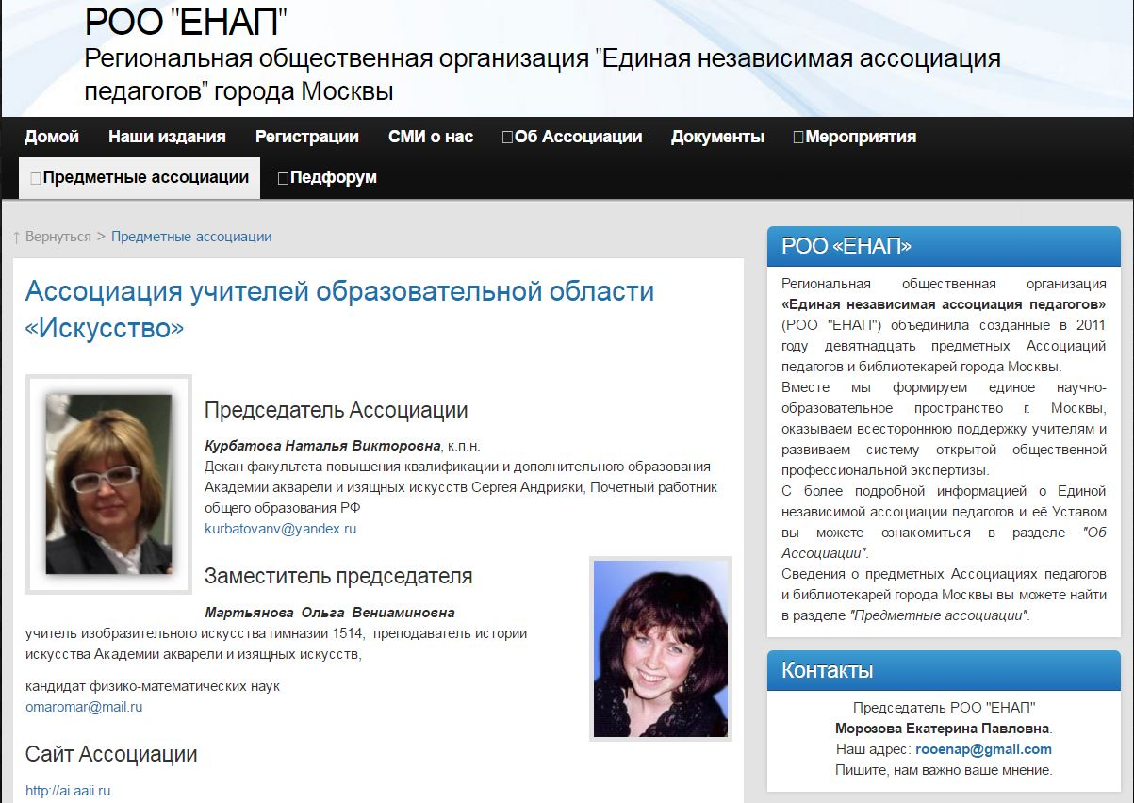
Информационное пространство ассоциации в сети интернет

Slide 5
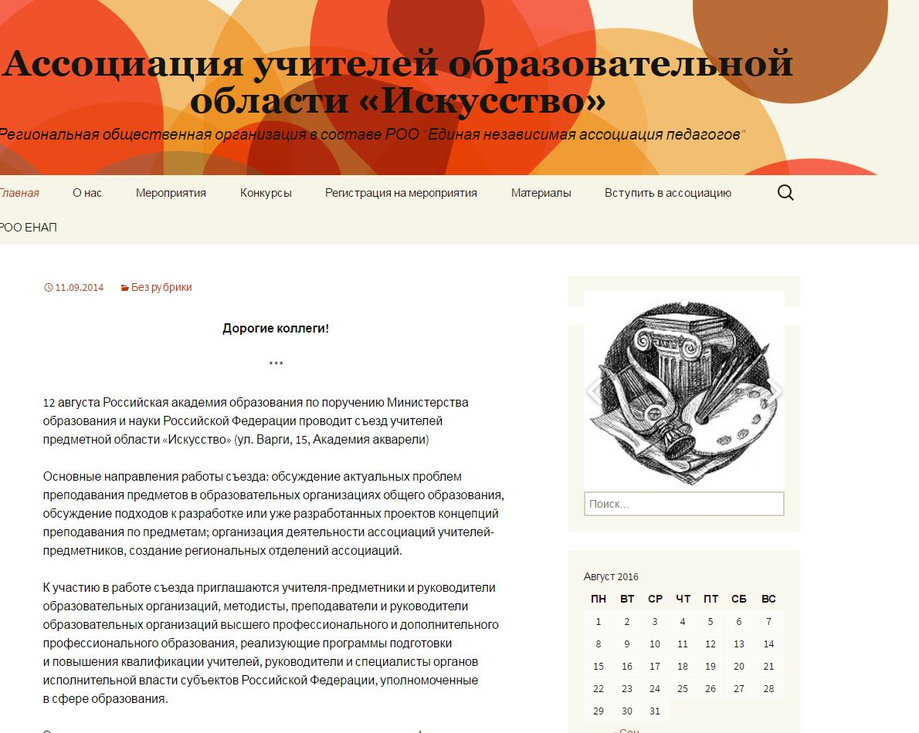
Информационное пространство ассоциации в сети интернет

Slide 6
Мероприятия ассоциации, направленные на решение проблем мотивационного характера
В 2016-2017 уч.г. проведено 7 фестивалей-конкурсов, направленных на раскрытие творческого потенциала и на знакомство обучающихся с возможностями самореализации в различных областях искусства:
Изобразительное искусство, как академическое, так и современное;
Музыка;
Мировая художественная культура;
Дизайн

Slide 7
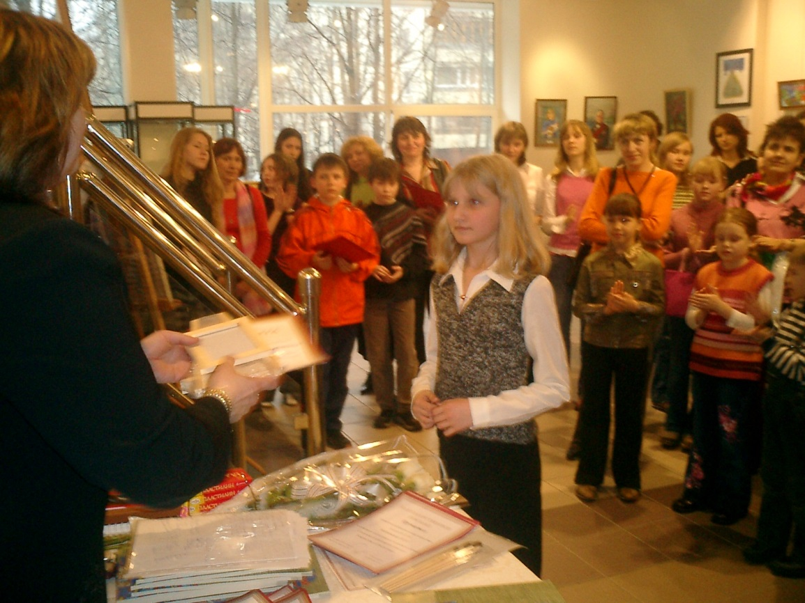
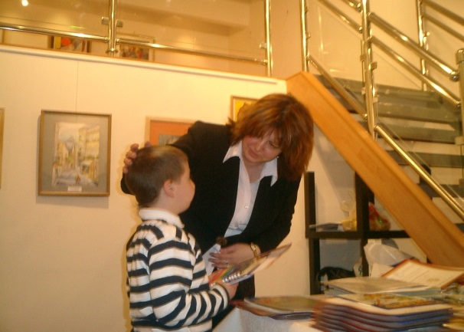
Организация мероприятий для детей

Slide 8
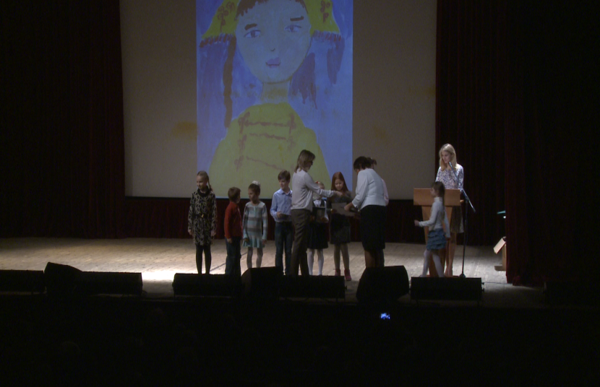
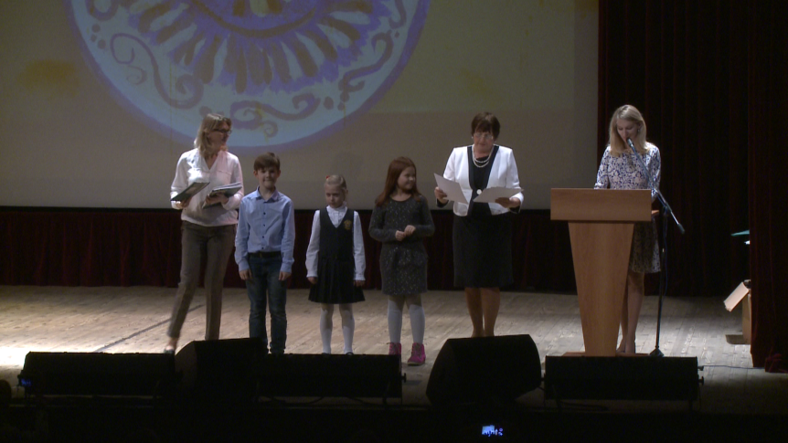
Фестиваль «истоки»

Slide 9
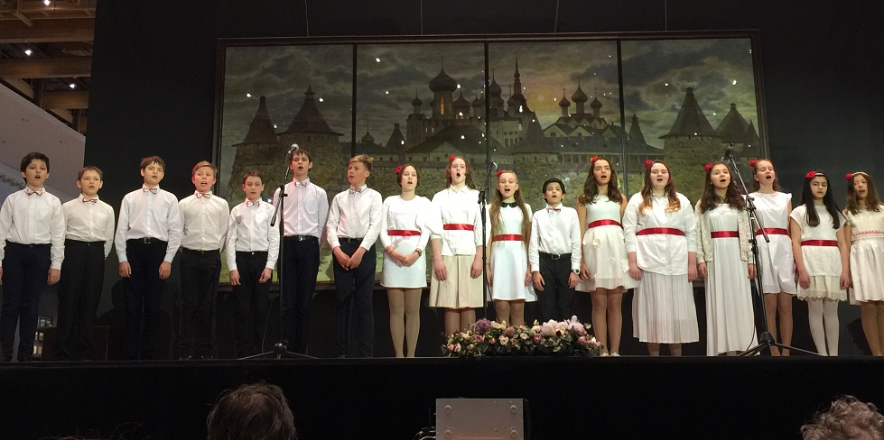
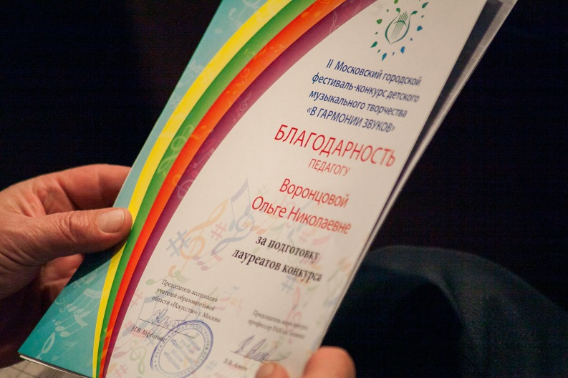
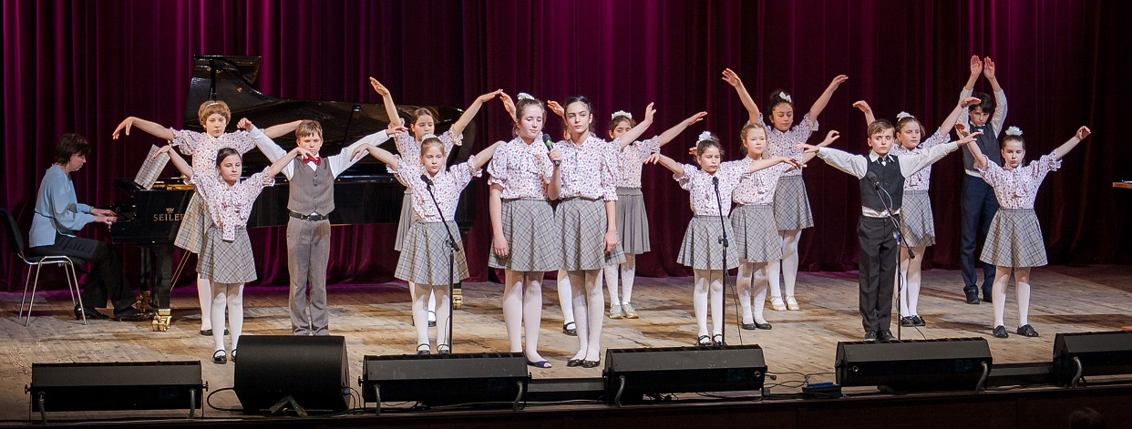
Московский фестиваль –конкурс детского музыкального творчества «В гармонии звуков»

Slide 10
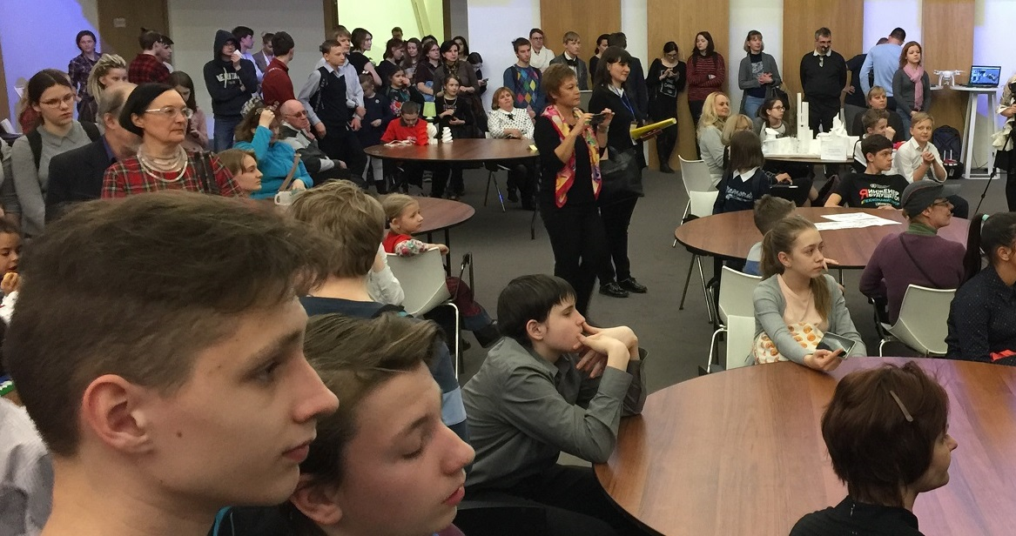
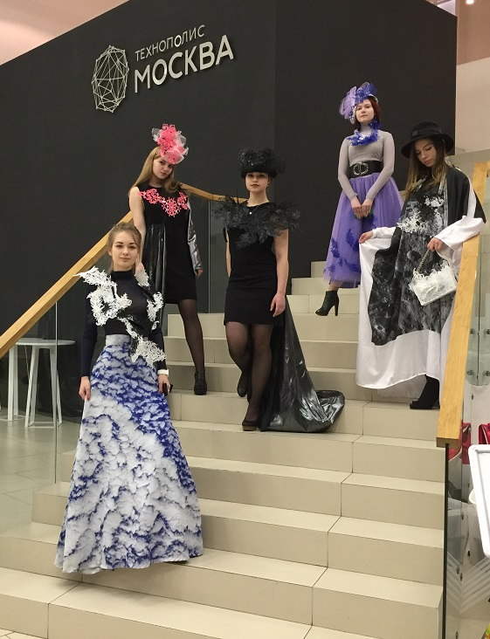
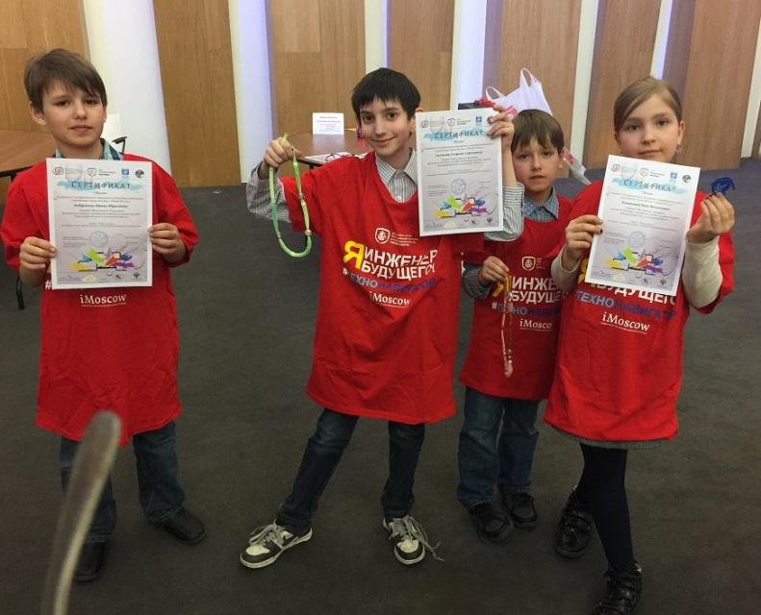
Фестиваль-конкурс «Дизайн без границ» междисциплинарный подход

Slide 11
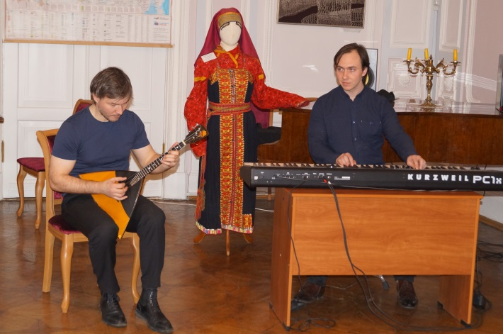
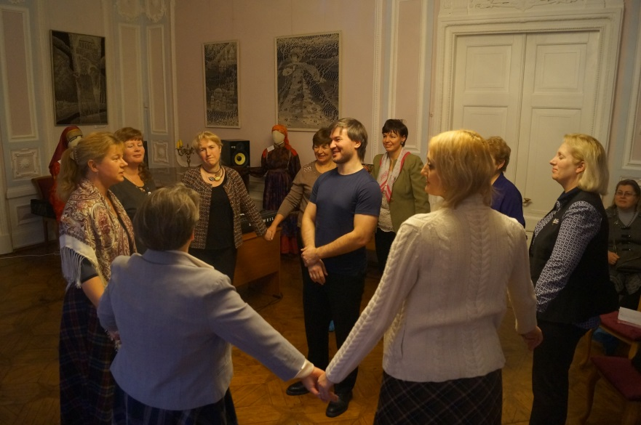
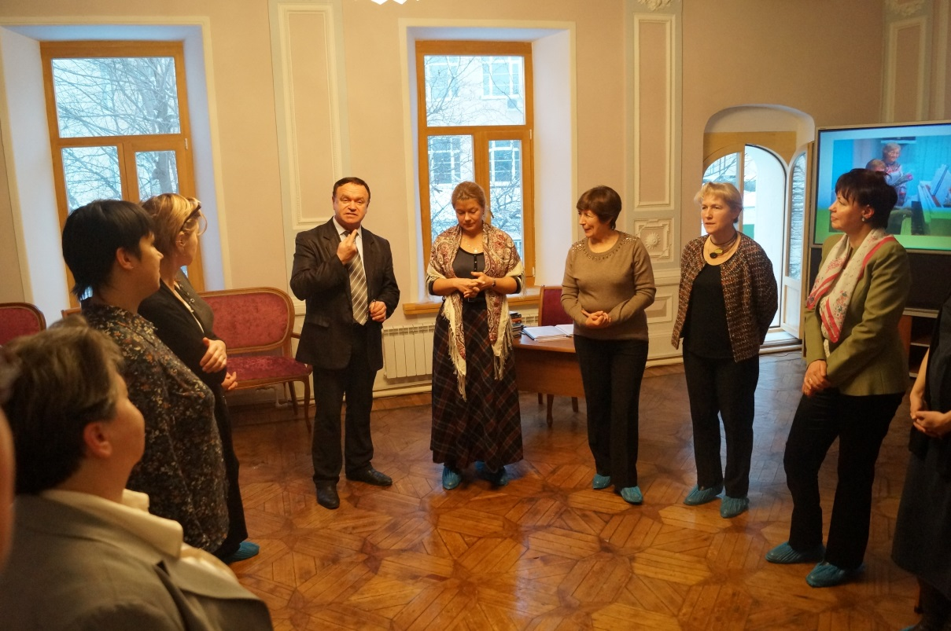
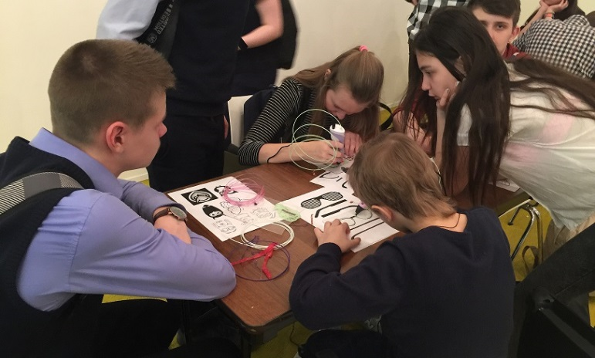
Кадровые проблемы использование современных методов, форм и технологий обучения и воспитания

Slide 12
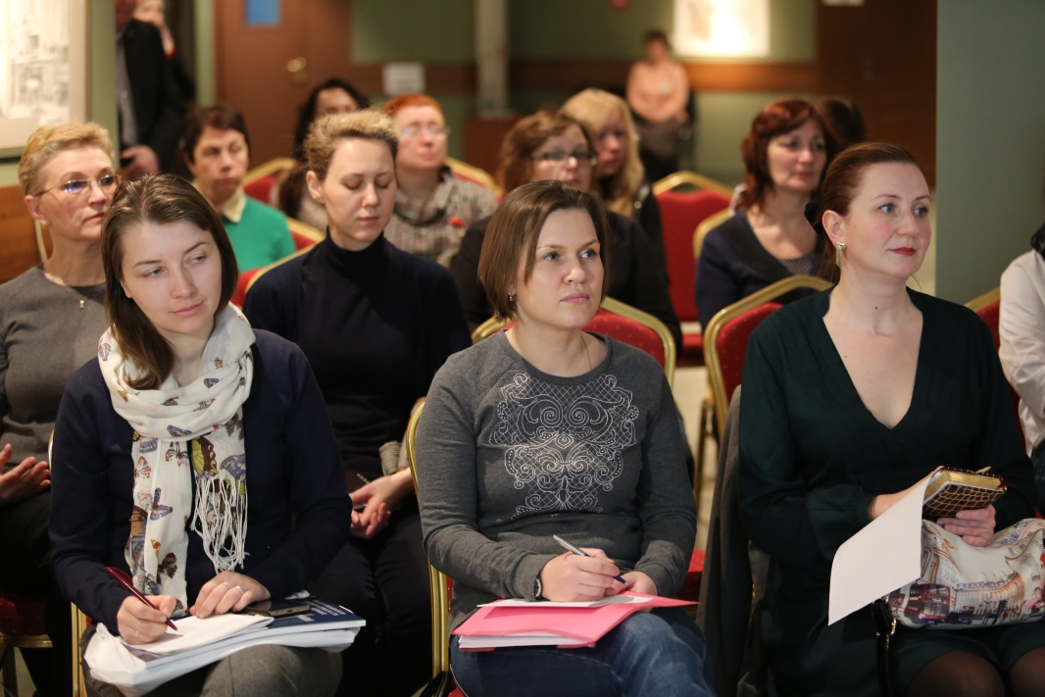
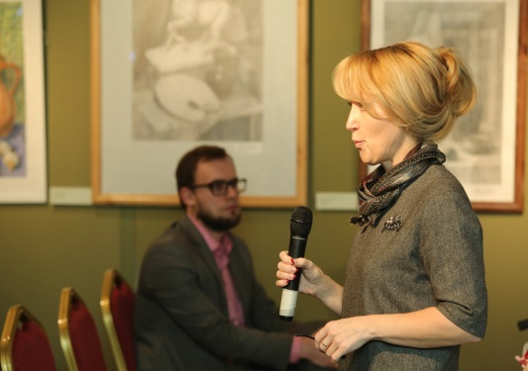
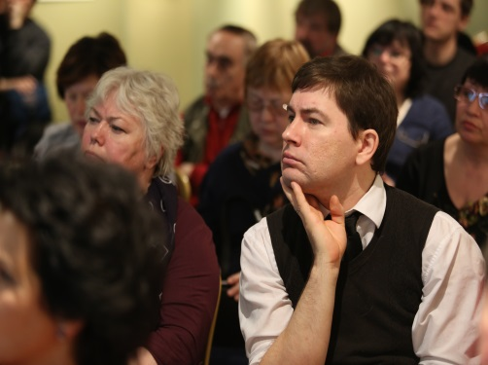
Международная конференция, СЕМИНАРЫ, КРУГЛЫЕ СТОЛЫ, фестивали педагогических идей

Slide 13
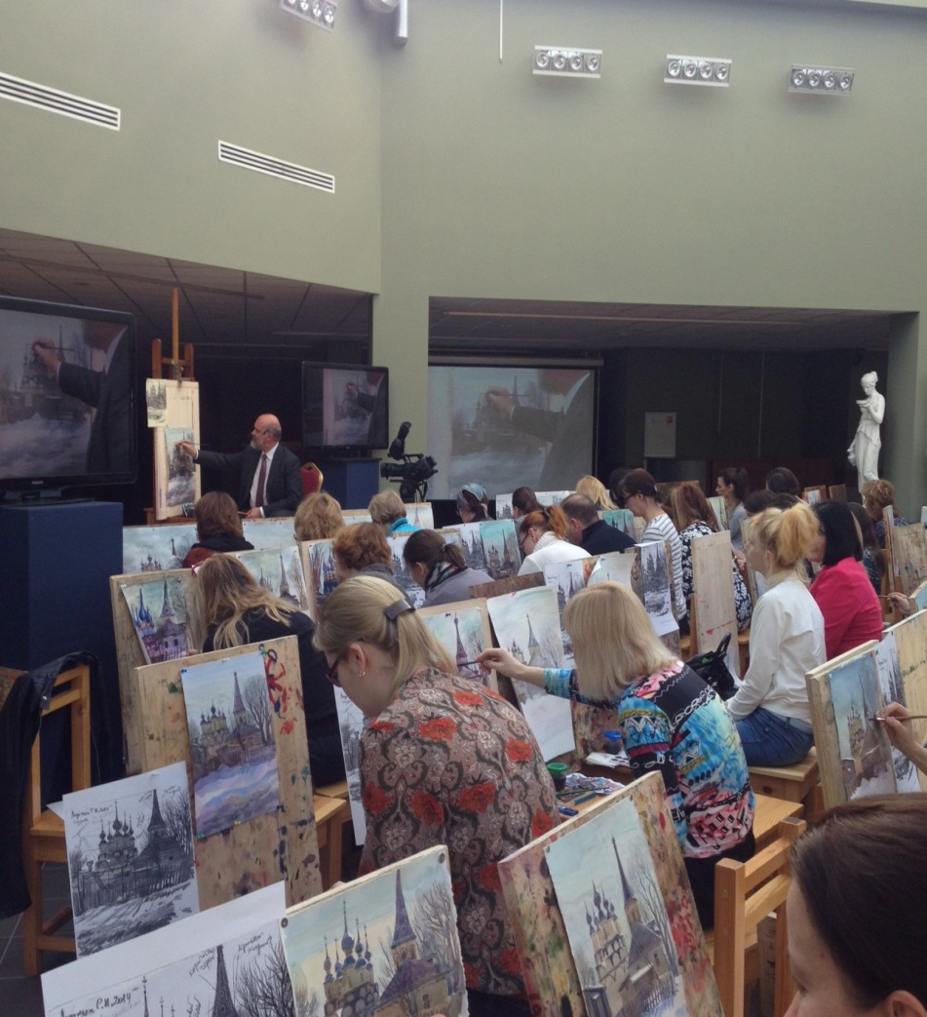
Мастер- классы для учителей предметной области «искусство» города Москвы

Slide 14
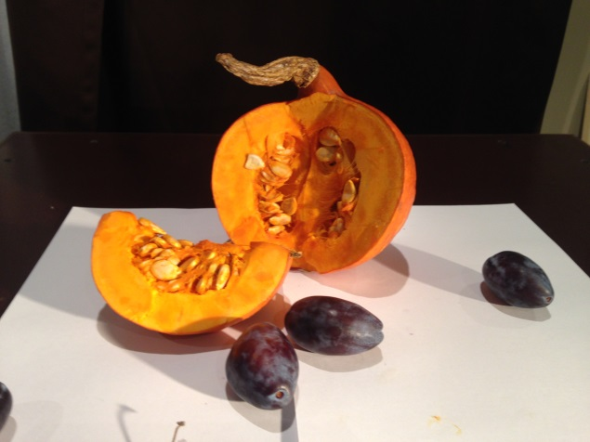
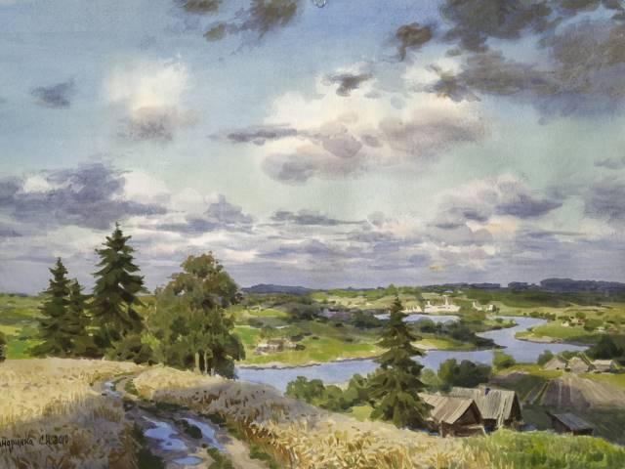
Повышение квалификации и профессиональная переподготовка

Slide 15
Наши партнеры (2017) использование потенциала различных учреждений культуры и образования
Московский институт открытого образования;
Академия акварели и изящных искусств Сергея Андрияки;
Издательство «Просвещение»;
РУДН;
ГБУ Малый бизнес Москвы;
Технополис "Москва«;
ЦВЗ «Манеж»;
Экспоцентр на Красной Пресне;
Академия ПКиППРО;
Институт искусств МПГУ;
Институт художественного образования РАО;
Государственный Российский Дом народного творчества;
Московский музей образования

Slide 16
междисциплинарное профессиональное сотрудничество расширяет наши возможности
Региональная общественная
организация "Единая независимая
ассоциация педагогов" города Москвы
http://www.enap.info/
Ассоциация учителей образовательной области «Искусство»
http://ai.aaii.ru/
Координационный совет ассоциации
(20сентября 17-00 библиотека Академии)
Мартьянова Ольга Вениаминовна
omaromar@mail.ru
8-903-2578625

